Slide 1
Chat Secure
Vijay Fathur R. ( 5112100043 )
Faishal Azka J. (5112100061 )
R.M. Iskandar Z. (5112100101 )
I Gede Arya Putra Perdana ( 5112100151 )

Slide 2
Protocol
——Saat pilih menu sign up——
Client : "SIGNUP", "AUTH_REQUEST", "0", "0", "AUTH", “<username:password>”
*accepted
SERVER : “SIGNUP" "SIGNUP_SUCCESS" "0" "0" "NULL" "NULL"
*error
SERVER : “SIGNUP” “SIGNUP_FAILED” "0" "username" "NULL" "NULL");

Slide 3
Protocol
——Saat pilih menu login——
Client : "LOGIN", "AUTH_REQUEST", "0", "0", "AUTH", "<username:password>"
#######
*terima
SERVER : “LIST_USER” "LOGIN_SUCCESS" "0" "username" "NULL" "NULL"
*error
SERVER : “LOGIN” “LOGIN_FAILED” "0" "0" "NULL" "NULL");
#######

Slide 4
Protocol
——Saat berada di menu list user——
### Meminta List User
Client : "LIST_USER", "LIST_USER_REQ", "0", "username", "NULL", "NULL"
Server : "LIST_USER", "LIST_USER_SEND", "0", "username", "LIST", "<ListUser dipisah dengan delimiter ‘:’>"
——Saat pesan terima chat——
#######
*terima chat
Server : “INCHAT” "RECEIVE_MESSAGE" "receiver" "sender" "MESSAGE" “<pesan>”
*kirim pesan
Client : “INCHAT” "SEND_MESSAGE" "receiver" "sender" "MESSAGE" “<pesan>”
#######

Slide 5
Protocol
——Saat pilih menu logout——
Client : "LOGOUT", "LOGOUT_REQ", "0", "username", "NULL", "NULL"
SERVER : "LOGOUT", "LOGOUT_SUCCESS", "0", "0", "NULL", "NULL"

Slide 6
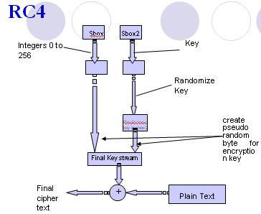
Algorithm
Aplikasi chat ini menggunakan enkripsi RC4 karena algoritma tersebut adalah algoritma yang simpel,cepat, dan mudah diimplementasikan untuk stream cipher

Slide 7
Pseudorandom
Teknik Pseudorandom generator yang diterapkan pada RC4 adalah algoritma Mersenne Twister

Slide 8
Things to be Encrypted
Semua isi dalam format protokol ( username, password, dan konten pesan ) akan di-enkripsi.
Khusus untuk password, akan di-hash dengan menggunakan SHA
Proses enkripsi dimulai dari client pengirim. Setelah sampai di server, pesan akan didekripsi dan dienkripsi lagi. Kemudian setelah sampai di client penerima, pesan akan didekripsi.

Slide 9
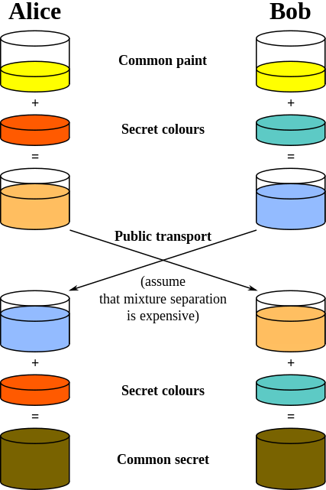
Distributing the Key
Menggunakan algoritma Diffie-Helman untuk meng-generate key dalam enkripsi pesannya
Tiap user dalam aplikasi memiliki 1 private key, kemudian pada masing-masing user akan mengkalkulasikan private key-nya untuk memperoleh public key
Public key ini akan di-share satu sama lain
Shared secret key akan digunakan sebagai seed untuk generate key enkripsi.

